Slide 1




Други алгоритми за сортиране
Увод в алгоритмите
Учителски екип
Обучение за ИТ кариера
https://it-kariera.mon.bg/e-learning/

Slide 2

Съдържание
Разбъркване
Сортиране чрез сливане
Бързо сортиране
Сортиране чрез броене
Bucket сортиране
Сравнение на алгоритмите

Slide 3
Разбъркване
Разбъркване (shuffling) == постигане на случаен ред на елементите в колекция
Пораждане на случайни пермутации
Генерирането на случайни числа е прекалено важно, за да бъде оставено на шанса. —Robert R. Coveyou

Slide 4
Алгоритъм за разбъркване на Fisher–Yates
public static void Shuffle<T>(T[] source)
{
Random rnd = new Random();
for (int i = 0; i < source.Length; i++)
{
// Exchange array[i] with random element in array[i … n-1]
int r = i + rnd.Next(0, source.Length - i);
T temp = source[i];
source[i] = source[r];
source[r] = temp;
}
}
Shuffle algorithms: visualization

Slide 5
Сортиране чрез сливане
Сортиране чрез сливане (merge sort) е ефективен алгоритъм за сортиране (онагледяване)
Разделя списъка на подсписъци (обикновено 2 подсписъка)
Сортира всеки подсписък (рекурсивно извиквайки merge-sort)
Слива сортираните подсписъци в един списък
Най-добър, обичаен и най-лош случай: O(n*log(n))
Памет:
Обикновено O(n)
Със сливане на място стига до O(1)
Приложим за паралелно изпълнение на множество ядра / машини → до O(log(n))
Стабилен: Да
Метод: Сливане

Slide 6
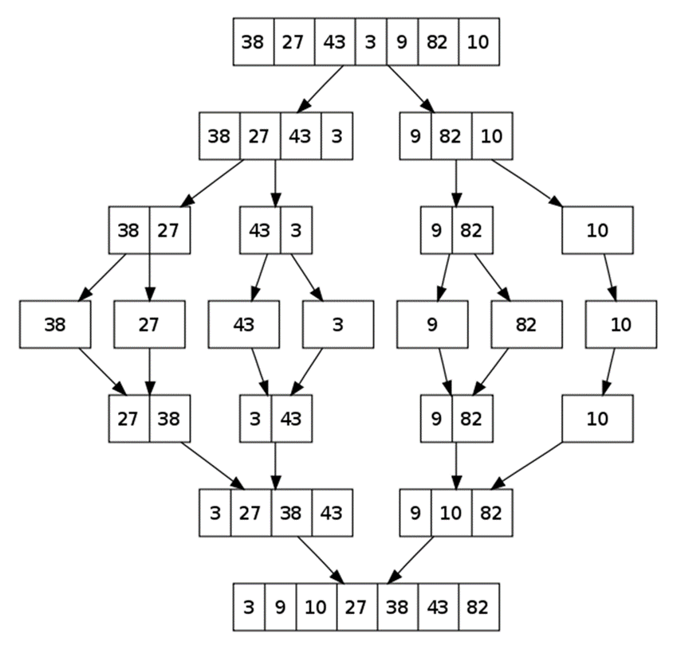
Сортиране чрез сливане: Как работи?

Slide 7
Бързо сортиране
Бързо сортиране (QuickSort) – ефективен алгоритъм за сортиране (онагледяване)
Избира се „опорен“ елемент; премества по-малките елементи вляво от него, а по-големите - вдясно; сортира лявата и дясната част
Най-добър и обичаен случай: O(n*log(n)); Най-лош: O(n²)
Памет: O(log(n)) място в стека (за рекурсия)
Стабилен: Зависи
Метод: Разделяне

Slide 8
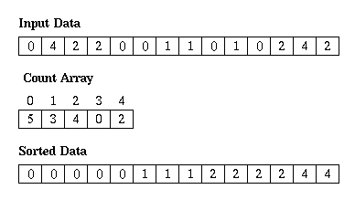
Сортиране чрез броене
Сортиране чрез броене (counting sort) е много ефективен алгоритъм за сортиране (онагледяване)
Сортира малки числа чрез броене на техните срещания
Не е базиран на сравнение
Най-добър, обичаен и най-лош случай: O(n + k)
k е диапазонът на сортираните числа
Например [-1000 ... 1000] → k = 2001
Памет: O(n + k) Място: O(k)
Стабилен: Да
Метод: Броене

Slide 9
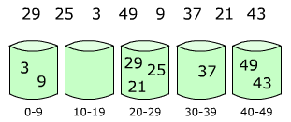
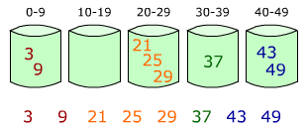
Bucket сортиране
Bucket sort разделя масива на много „ведра“
Всяко „ведро“ се сортира с различен алгоритъм
Не е сортиране, базирано на сравнение
Обичайните случаи: O(n + k)
k = броя на „ведрата“
Най-лошия случай: O(n * log n)
Стабилен: Да (зависи от алгоритъма)
Памет: O(n) – k „ведра“ съдържащи общо n елемента

Slide 10
Сравнение на сортиращи алгоритми
онагледяване
Име | Най-добре | Средно | Най-зле | Памет | Стабилен | Метод
SelectionSort | n² | n² | n² | 1 | Не | Селекция
BubbleSort | n | n² | n² | 1 | Да | Размяна
InsertionSort | n | n² | n² | 1 | Да | Вмъкване
QuickSort | n*log(n) | n*log(n) | n² | log(n) | Зависи | Разделяне
MergeSort | n*log(n) | n*log(n) | n*log(n) | 1 (or n) | Да | Сливане
HeapSort | n*log(n) | n*log(n) | n*log(n) | 1 | Не | Селекция
BogoSort | n | n*n! | n*n! | 1 | Не | Късмет

Slide 11

Обобщение
Бавни алгоритми за сортиране:
Чрез пряка селекция, метод на мехурчето, сортиране чрез вмъкване
Бързи алгоритми за сортиране:
Бързо сортиране, сортиране чрез сливане и т.н.
Как да изберем най-удачния метод за сортиране?
http://stackoverflow.com/a/1934004

Slide 12
Други алгоритми за сортиране
https://it-kariera.mon.bg/e-learning/

Slide 13




Министерство на образованието и науката (МОН)
Настоящият курс (презентации, примери, задачи, упражнения и др.) е разработен за нуждите на Национална програма "Обучение за ИТ кариера" на МОН за подготовка по професия "Приложен програмист"
Курсът е базиран на учебно съдържание и методика, предоставени от фондация "Софтуерен университет" и се разпространява под свободен лиценз CC-BY-NC-SA

